Slide 1
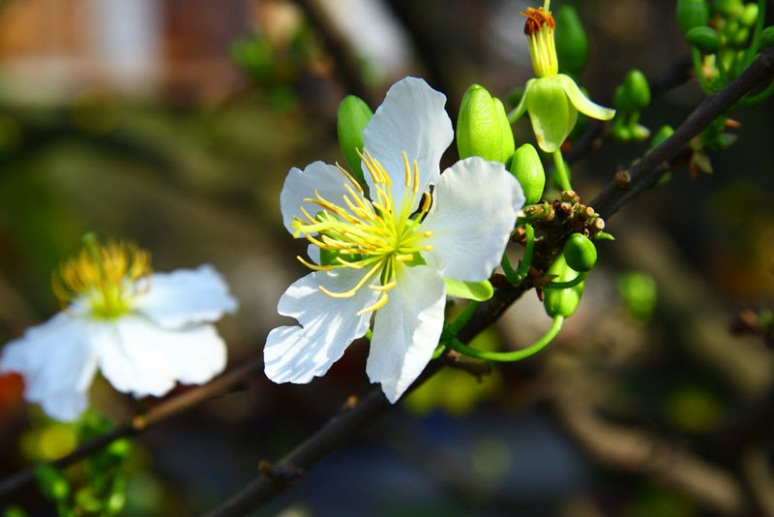
BỆNH VIỆN BẠCH MAI TRƯỜNG CAO ĐẲNG Y TẾ BẠCH MAI

Slide 2
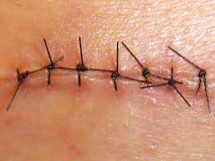
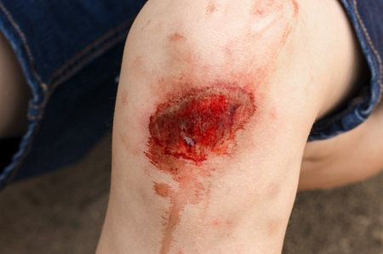
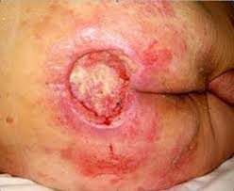
BỆNH VIỆN BẠCH MAI TRƯỜNG CAO ĐẲNG Y TẾ BẠCH MAI
Câu hỏi:
Em hãy kể tên các vết thương đã từng nhìn thấy?
Notes:
Chăm sóc Vt cho NB là một việc không thể thiếu của người điều dưỡng đối với NB sau phẫu thuật hay tiểu phẫu do nguyên nhân bệnh lý hay tai nạn. Kt CSVT cho NB nếu thực hiện tốt sẽ kiềm chế được nhiễm khuẩn thứ phát tạo ĐK cho VT nhanh phục hồi, hạn chế tổn thất về kinh tế và tạo đc niên tin với NB……CSVT

Slide 3
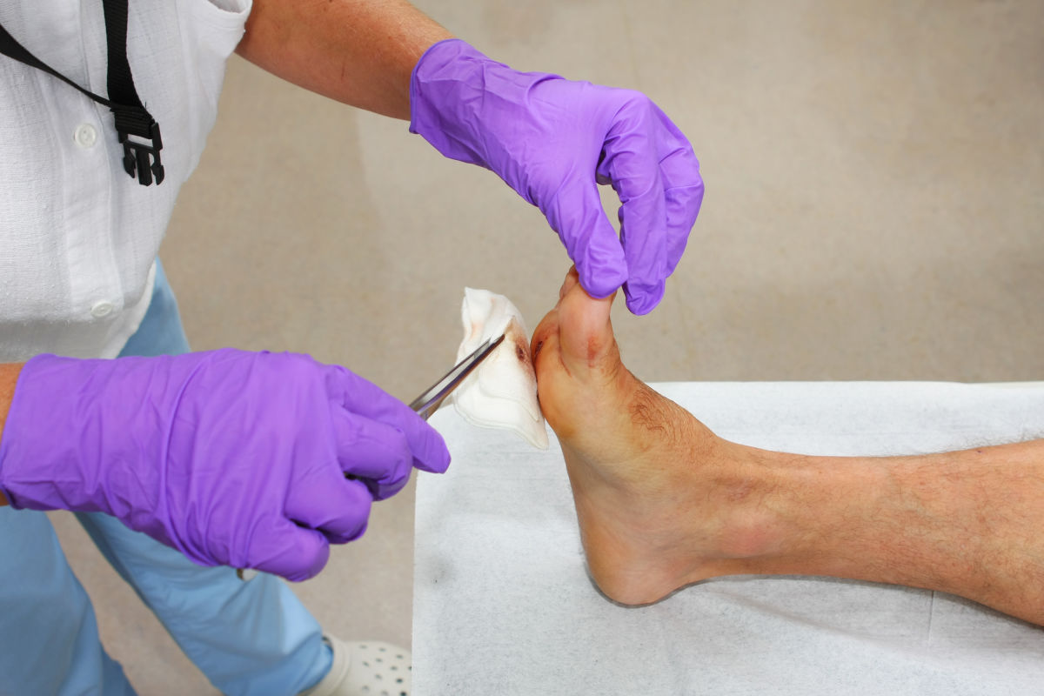
TRƯỜNG CAO ĐẲNG Y TẾ BẠCH MAI
Bài 16.1
KỸ THUẬT THAY BĂNG VẾT THƯƠNG
Bộ môn Điều dưỡng
Notes:
GV hỏi SV trả lời

Slide 4
MỤC TIÊU BÀI HỌC
Trình bày được định nghĩa, nguyên nhân, phân loại vết thương, quá trình lành vết thương và các yếu tố ảnh hưởng.
Vận dụng mục đích thay băng để giải thích cho NB hiểu và hợp tác; vận dụng các nguyên tắc để đảm bảo an toàn cho NB khi thực hiện KT.
Phân tích được các tai biến trong và sau khi thay băng từ đó biết cách dự phòng và hướng xử trí các tai biến.
Chuẩn bị được NB, ĐD, dụng cụ đầy đủ, chu đáo, khoa học để tiến hành KT thay băng VT đúng quy trình.
Tiến hành đúng, đầy đủ các bước của quy trình KT TBVT với tình huống lâm sàng, tôn trọng tính cá biệt của từng ca bệnh.
Thể hiện được thái độ ân cần khi giao tiếp, tôn trọng người bệnh. Có khả năng làm việc độc lập, phối hợp làm việc nhóm để thực hiện QTKT. Quản lý tốt thời gian và tự tin phát biểu trong môi trường học tập.

Slide 5
1. ĐỊNH NGHĨA
Câu hỏi 1:
Trình bày định nghĩa vết thương?
Notes:
Đặt câu hỏi
SV trả lời

Slide 6
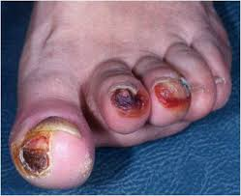
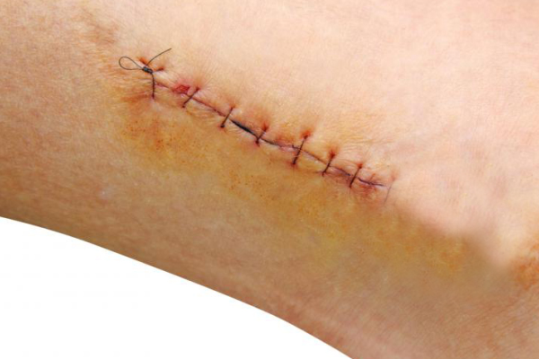
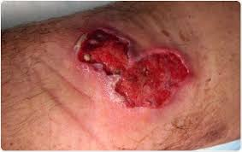
1. ĐỊNH NGHĨA
Vết thương là sự tổn thương da, làm mất liên tục của da, niêm mạc, tổ chức dưới da.
Notes:
Đặt câu hỏi
SV trả lời

Slide 7
1. ĐỊNH NGHĨA
Câu hỏi 2:
Hãy kể các nguyên nhân gây ra vết thương?
Notes:
Đặt câu hỏi
SV trả lời

Slide 8
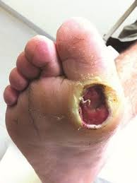
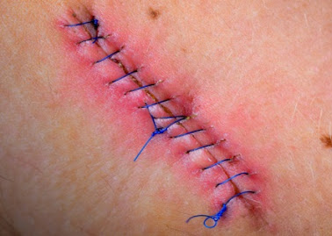
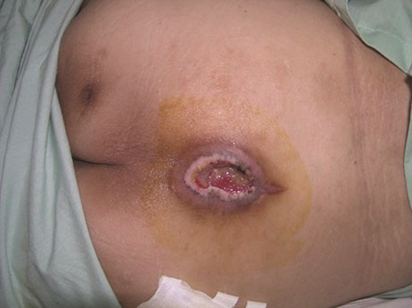
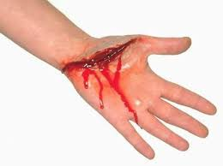
2. NGUYÊN NHÂN
Do nhân viên y tế: phẫu thuật.
Do tì đè: loét ép.
Do chấn thương: tai nạn
Do nhiễm khuẩn: đái tháo đường
Notes:
Đặt câu hỏi
SV trả lời

Slide 9
3. PHÂN LOẠI VẾT THƯƠNG
Câu hỏi 3:
Trình bày các cách phân loại vết thương?
Notes:
Đặt câu hỏi
SV trả lời

Slide 10
3. PHÂN LOẠI VẾT THƯƠNG
Vết thương
Khâu
Vết thương
sạch
Vết thương
Không khâu
Cách 1
Vết thương
Khâu
Vết thương nhiễm khuẩn
Vết thương
không khâu
Notes:
Đặt câu hỏi
SV trả lời

Slide 11
3. PHÂN LOẠI VẾT THƯƠNG
Vết thương
Sạch
Vết thương
Khâu
Vết thương
nhiễm khuẩn
Cách 2
Vết thương
Sạch
Vết thương không khâu
Vết thương
nhiễm khuẩn
Notes:
Đặt câu hỏi
SV trả lời

Slide 12
3. PHÂN LOẠI VẾT THƯƠNG 3.1. Vết thương sạch
Vết thương có khâu: mép VT phẳng, các chân chỉ không có dấu hiệu viêm, nhiễm khuẩn (sưng, nóng, đỏ đau, không có dịch tiết, không mủ). Không sốt.
Vết thương không khâu: trong VT không có tổ chức hoại tử, tổ chức hạt phát triển tốt. mép VT phẳng, không có hiện tượng sưng tấy, không có mủ, dịch. Không sốt.
Notes:
GV đặt câu hỏi
SV trả lời, giải thích vì sao chọn kết quả đó
Vậy những nguyên tắc còn lại thuộc nhóm nguyên tắc nào

Slide 13
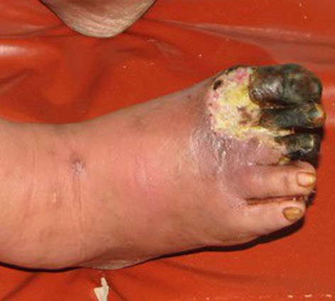
3. PHÂN LOẠI VẾT THƯƠNG 3.2. Vết thương nhiễm khuẩn
Vết thương có khâu: mép VT sung tấy, các chân chỉ có dấu hiệu viêm, nhiễm khuẩn (sưng, nóng, đỏ đau, có dịch tiết, không mủ). Có thể sốt.
Vết thương không khâu: trong VT có tổ chức hoại tử, có mủ. mép VT không phẳng, có hiện tượng sưng tấy, có dịch. Có thể sốt.
Notes:
GV đặt câu hỏi
SV trả lời, giải thích vì sao chọn kết quả đó
Vậy những nguyên tắc còn lại thuộc nhóm nguyên tắc nào

Slide 14
4. QUÁ TRÌNH LIỀN VẾT THƯƠNG
Câu hỏi 4:
Trình bày các giai đoạn liền vết thương?
Notes:
Đặt câu hỏi
SV trả lời

Slide 15
4. QUÁ TRÌNH LIỀN VẾT THƯƠNG
QUÁ TRÌNH LÀNH VẾT THƯƠNG
GIAI ĐOẠN VIÊM
GIAI ĐOẠN TĂNG SINH
GIAI ĐOẠN TÁI TẠO
Notes:
1.3.1.1. Giai đoạn viêm:
Giai đoạn đầu tiên của quá trình lành vết thương trong một phần hay toàn
bộ bề dày của vết thương là sự viêm. Tổn thương ở các mô sẽ làm thúc đẩy các
đáp ứng của quá trình cầm máu, phù, và thu hút bạch cầu đến dưới nền của vết
thương. Giai đoạn viêm kéo dài trong khoảng 3 ngày.
1.3.1.2. Giai đoạn tăng sinh:
Trong quá trình lành toàn bộ bề dày của vết thương, sự tăng sinh xảy ra
sau giai đoạn viêm. Mô hạt, bao gồm khối collagen được bao lấy bởi các đại thực
bào, các nguyên bào sợi, các chồi mao mạch được sản sinh, lấp kín vết thương
bằng mô liên kết. Các vết thương hở (khác với các vết thương đã được đóng kín
phần lớn) phải chịu sự co cứng trong suốt giai đoạn lành vết thương này. Sự co
rút có thể được nhận biết bởi tác dụng kéo của nó vào bên trong, dẫn đến việc
giảm độ sâu và kích thước của vết thương. Giai đoạn tăng sinh kéo dài từ 4
ngày sau khi tổn thương đến khoảng 21 ngày đối với một vết thương
bình thường.
1.3.1.3. Giai đoạn trưởng thành:
Giai đoạn cuối cùng của quá trình lành vết thương. Nó bắt đầu khoảng 3
tuần sau khi bị thương và có thể kéo dài đến 2 năm. Số lượng nguyên bào sợi
giảm, sự tổng hợp collagen trở nên ổn định, các sợi collagen nhỏ tăng tổ chức,
kết quả tạo nên sự căng bền lớn hơn đối với vết thương. Thông thường các mô sẽ
đạt đến sức căng lớn nhất trong 10-12 tuần, tuy nhiên thậm chí sau khi lành
vết thương hoàn toàn, cũng chỉ đạt được 70-80% sức căng bền so với lúc
ban đầu.

Slide 16
5. CÁC YẾU TỐ ẢNH HƯỞNG ĐẾN QUÁ TRÌNH LIỀN VẾT THƯƠNG
Tuổi: người già chậm liền hơn
Dinh dưỡng, đặc biệt là đạm
NB đang có nhiễm khuẩn: viêm phổi
Sự tưới máu: vết loét
Tâm lý: stress, đau...
Bệnh lý kèm theo: đái tháo đường,
NB đang dung thuốc làm suy giảm miễn dịch: hóa chất, corticoid …
Môi trường
Notes:
Đặt câu hỏi
SV trả lời

Slide 17
6. MỤC ĐÍCH THAY BĂNG
Câu hỏi 5:
Trình bày các mục đích thay băng vết thương?
Notes:
Đặt câu hỏi
SV trả lời

Slide 18
6. MỤC ĐÍCH THAY BĂNG
Nhận định, đánh giá tình trạng vết thương.
Làm sạch vết thương, cắt lọc tổ chức hoại tử, đắp thuốc nếu có chỉ định.
Thấm hút dịch, máu từ vết thương chảy ra.
Ngăn ngừa nhiễm khuẩn
Che chở vết thương, giúp vết thương nhanh lành
Notes:
Đặt câu hỏi
SV trả lời

Slide 19
7. THỜI GIAN THAY BĂNG
VT sạch: 1 lần/ngày hoặc 2 lần/ngày
VT nhiễm khuẩn: 1-2 lần/ngày hoặc nhiều hơn theo chỉ định của BS.
VT mới mổ:
Không chảy máu: 2 -3 ngày sau mới thay bang
Có chảy máu: thay khi có dịch thấm ra gạc
Notes:
Đặt câu hỏi
SV trả lời

Slide 20
8. NGUYÊN TẮC THAY BĂNG
Câu hỏi 6:
Trình bày các nguyên tắc thay băng vết thương?
Notes:
Đặt câu hỏi
SV trả lời

Slide 21
8. NGUYÊN TẮC THAY BĂNG
Phòng thay băng phải sạch sẽ, thoáng mát
Tuân thủ nguyên tắc vô khuẩn khi thay băng.
Mỗi NB phải có một bộ dụng cụ thay băng riêng.
Thao tác phải nhẹ nhàng, nhanh chóng, rút ngắn thời gian đau đớn cho NB.
Vết thương phải được che kín
Gạc đủ thấm hút dịch.
Trên NB có nhiều VT: thay băng VT sạch trước, VT nhiễm khuẩn sau.
VT có mủ hoặc bất thường: Báo BS điều trị, CS theo y lệnh.
Notes:
Đặt câu hỏi
SV trả lời

Slide 22
9. THỰC HIỆN KỸ THUẬT TÌNH HUỐNG LÂM SÀNG
Người bệnh: TRẦN BÌNH TR Sinh năm 1954;
Giường số 76; Phòng: 304; Khoa: Ngoại tổng hợp.
Chẩn đoán: Sau mổ cắt u đầu tụy
Hiện tại: NB tỉnh, tiếp xúc tốt, sau mổ ngày thứ 3, người bệnh đã trung tiện, có vết mổ đường trắng giữa, đau vết mổ, băng vết mổ không thấm dịch
Y lệnh: Thay băng vết thương.
Yêu cầu:
Hãy chuẩn bị người bệnh để thực hiện kỹ thuật chăm sóc vết thương.
Hãy chuẩn bị điều dưỡng, dụng cụ phù hợp để thực hiện kĩ thuật thay băng vết thương cho người bệnh Tr?
Tiến hành kĩ thuật thay băng vết thương cho người bệnh Tr theo quy trình kỹ thuật?

Slide 23
9. THỰC HIỆN KỸ THUẬT TÌNH HUỐNG LÂM SÀNG
Người bệnh: TRẦN BÌNH TR Sinh năm 1954;
Giường số 76; Phòng: 304; Khoa: Ngoại tổng hợp.
Chẩn đoán: Sau mổ cắt u đầu tụy
Hiện tại: NB tỉnh, tiếp xúc tốt, sau mổ ngày thứ 3, người bệnh đã trung tiện, có vết mổ đường trắng giữa, đau vết mổ, băng vết mổ không thấm dịch
Y lệnh: Thay băng vết thương.
Yêu cầu:
Hãy chuẩn bị người bệnh để thực hiện kỹ thuật chăm sóc vết thương.

Slide 24
9. THỰC HIỆN KỸ THUẬT TÌNH HUỐNG LÂM SÀNG
Người bệnh: TRẦN BÌNH TR Sinh năm 1954;
Giường số 76; Phòng: 304; Khoa: Ngoại tổng hợp.
Chẩn đoán: Sau mổ cắt u đầu tụy
Hiện tại: NB tỉnh, tiếp xúc tốt, sau mổ ngày thứ 3, người bệnh đã trung tiện, có vết mổ đường trắng giữa, đau vết mổ, băng vết mổ không thấm dịch
Y lệnh: Thay băng vết thương.
Yêu cầu:
Hãy chuẩn bị điều dưỡng, dụng cụ phù hợp để thực hiện kĩ thuật thay băng vết thương cho người bệnh Tr?

Slide 25
9. THỰC HIỆN KỸ THUẬT
Câu hỏi 7:
Kể dung dịch, gạc, thuốc để thay băng
vết thương?
Notes:
GV đặt câu hỏi
SV trả lời, giải thích vì sao chọn kết quả đó
Vậy những nguyên tắc còn lại thuộc nhóm nguyên tắc nào

Slide 26
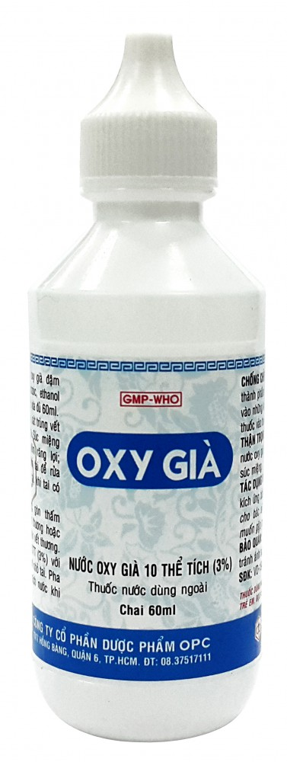
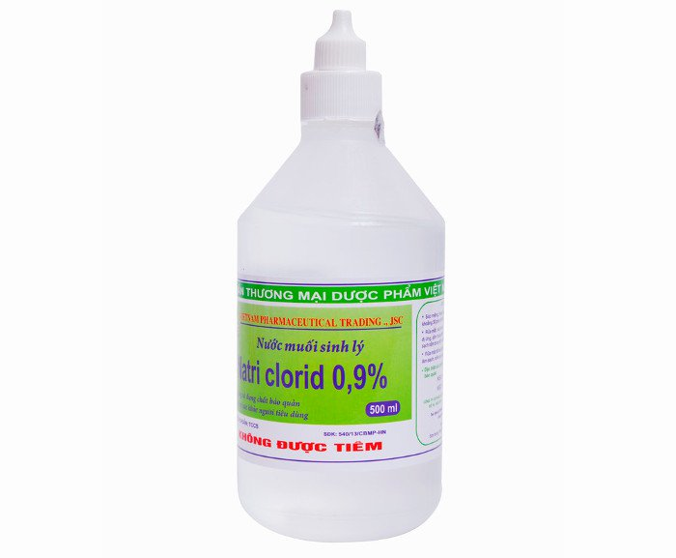
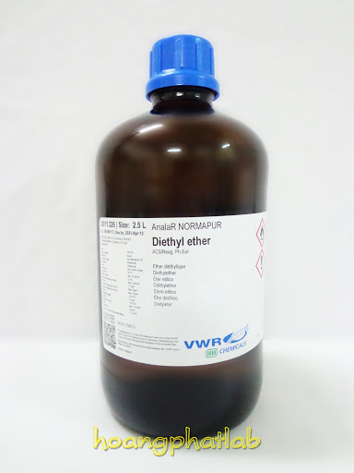
9. THỰC HIỆN KỸ THUẬT
Dung dịch rửa: Ôxy già, Ether, NaCl 0,9%
Notes:
GV đặt câu hỏi
SV trả lời, giải thích vì sao chọn kết quả đó
Vậy những nguyên tắc còn lại thuộc nhóm nguyên tắc nào

Slide 27
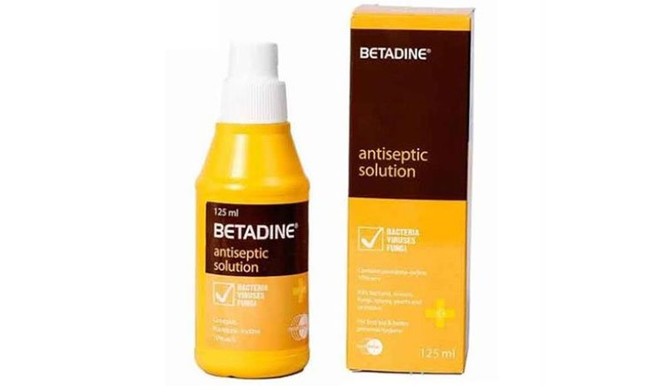
9. THỰC HIỆN KỸ THUẬT
Dung dịch sát khuẩn: Betadine (Povidine); Cồn Iốt 10%
Notes:
GV đặt câu hỏi
SV trả lời, giải thích vì sao chọn kết quả đó
Vậy những nguyên tắc còn lại thuộc nhóm nguyên tắc nào

Slide 28
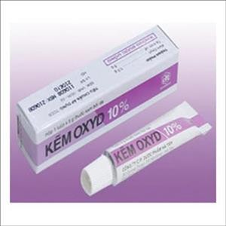
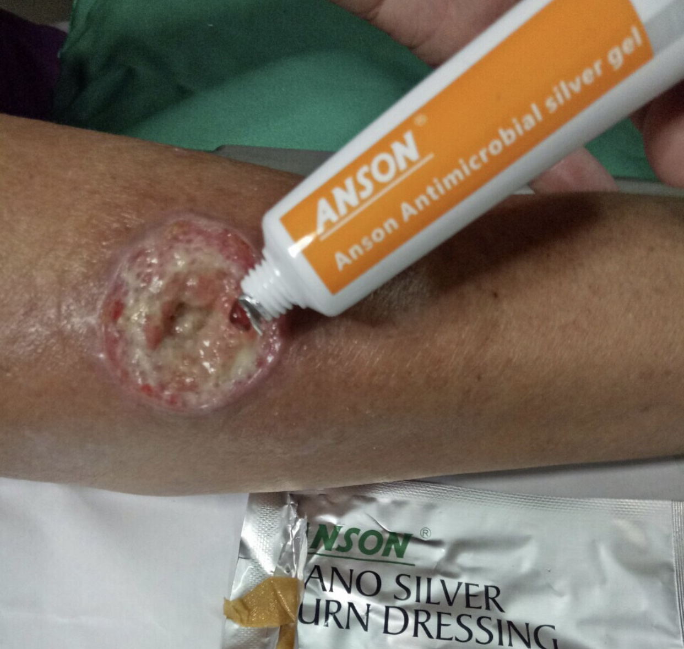
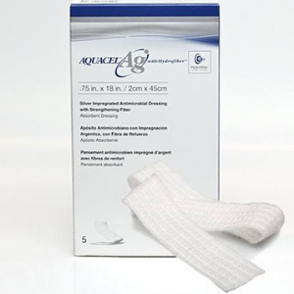
9. THỰC HIỆN KỸ THUẬT
Thuốc dùng tại chỗ: oxyt kẽm, Gel anson; Gạc aquacel bạc.
Notes:
GV đặt câu hỏi
SV trả lời, giải thích vì sao chọn kết quả đó
Vậy những nguyên tắc còn lại thuộc nhóm nguyên tắc nào

Slide 29
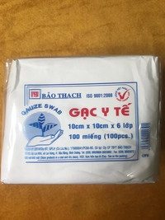
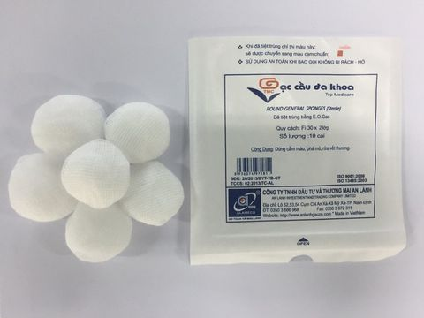
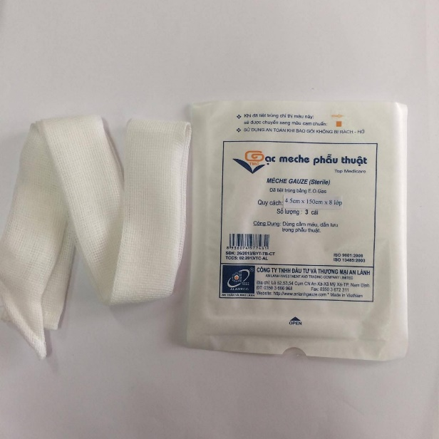
DUNG DỊCH, THUỐC, GẠC
GẠC MIẾNG
GẠC CỦ ẤU
GẠC MECHE (MÉT)

Slide 30
9. THỰC HIỆN KỸ THUẬT TÌNH HUỐNG LÂM SÀNG
Người bệnh: TRẦN BÌNH TR Sinh năm 1954;
Giường số 76; Phòng: 304; Khoa: Ngoại tổng hợp.
Chẩn đoán: Sau mổ cắt u đầu tụy
Hiện tại: NB tỉnh, tiếp xúc tốt, sau mổ ngày thứ 3, người bệnh đã trung tiện, có vết mổ đường trắng giữa, đau vết mổ, băng vết mổ không thấm dịch
Y lệnh: Thay băng vết thương.
Yêu cầu:
3. Tiến hành kĩ thuật thay băng vết thương cho người bệnh Tr theo quy trình kỹ thuật?

Slide 31
KT THAY BĂNG RỬA VẾT THƯƠNG
1 | Để người bệnh ở tư thế thích hợp
2 | Bộc lộ vết thương, trải nilon (tấm lót) dưới VT, đặt khay hạt đậu hoặc túi nilon nơi thích hợp
3 | Đi găng sạch bóc bỏ băng cũ
4 | Quan sát, đánh giá tình trạng vết thương
5 | ĐD sát khuẩn tay, mở hộp (gói) thay băng, rót dung dịch vào bát kền, bóc gạc cho vào khay VK (nếu cần), đi găng vô khuẩn
6 | Rửa vết thương: bằng nước muối hoặc ôxy già, từ bên xa đến bên gần, từ trên xuống dưới: VT sạch, có khâu: chân chỉ → mép VT → xung quanh VT. VT sạch, không khâu: mép VT → trong VT → xung quanh VT. VT NK, có khâu: chân chỉ → xung quanh VT → mép VT. VT nhiễm khuẩn, không khâu: mép VT → xung quanh VT → trong VT. Thấm khô vết thương (các bước như rửa VT). Bỏ kẹp bẩn
7 | Sát khuẩn VT: VT sạch, có khâu: chân chỉ → mép VT → xung quanh VT. VT sạch, không khâu: mép VT → trong VT → xung quanh VT VT NK, có khâu: chân chỉ → xung quanh VT → mép VT. VT nhiễm khuẩn, không khâu: mép VT → xung quanh VT → trong VT. Bỏ kẹp bẩn
8 | Đắp thuốc nếu có chỉ định - Đặt gạc che kín VT và băng lại
9 | Giúp NB về tư thế thoải mái. Đánh giá NB sau khi thực hiện KT. Dặn người bệnh những điều cần thiết.
10 | Thu dọn dụng cụ - Rửa tay - Ghi phiếu TD và CS điều dưỡng.

Slide 32
GHI PHIẾU CHĂM SÓC
Họ tên người bệnh: TRẦN BÌNH TR, Sinh năm: 1954 Nam/ Nữ: Nam
Số giường: 76 Phòng: 304 Khoa: Ngoại tổng hợp
Địa chỉ: số nhà 15, Hàng Bạc, Hoàn Kiếm, Hà Nội.
Chẩn đoán: Sau mổ cắt u đầu tụy
NGÀY/ THÁNG | DIỄN BIẾN | XỬ TRÍ CHĂM SÓC/ ĐÁNH GIÁ | KÝ TÊN
9h 15/9/2020 | Người bệnh tỉnh, tiếp xúc tốt, sau mổ ngày thứ 3, còn đau vết mổ, không thấm dịch, NB đã trung tiện. Nhiệt độ 36,5⁰C, mạch 74l/phút, nhịp thở 19l/p, HA 110/80 mm Hg. | Thực hiện y lệnh thay băng vết thương cho người bệnh. Vết thương khô, sạch, chân chỉ khô, không có dấu hiệu nhiễm khuẩn Trong và sau khi thực hiện không xảy ra tai biến gì. | Hằng

Slide 33
10. TAI BIẾN, DỰ PHÒNG, XỬ TRÍ
Câu hỏi 8:
Trình bày các tai biến thay băng vết thương?
Notes:
Đặt câu hỏi
SV trả lời

Slide 34
10. TAI BIẾN, DỰ PHÒNG, XỬ TRÍ
TAI BIẾN | DỰ PHÒNG | XỬ TRÍ
Chảy máu vết thương | Thực hiện thao tác nhẹ nhàng, đúng quy trình kỹ thuật | Băng ép cầm máu, báo bác sĩ.
Nhiễm khuẩn | Tuân thủ nguyên tắc vô khuẩn. | Báo bác sĩ, thực hiện y lệnh lấy dịch xét nghiệm (nếu có), thực hiện thay băng theo quy trình chăm sóc vết thương nhiễm khuẩn, cắt lọc tổ chức hoại tử, đắp gạc/thuốc, cắt chỉ cách quãng theo y lệnh.
Lỗ rò, vết thương không lành | Thực hiện thao tác nhẹ nhàng, đúng quy trình kỹ thuật | Báo bác sĩ phối hợp xử trí lỗ rò.

Slide 35
VIDEO
KỸ THUẬT THAY BĂNG
VẾT THƯƠNG

Slide 36
11. LƯU Ý
Tuân thủ đúng nguyên tắc vô khuẩn
Đánh giá đúng tình trạng vết thương.
Phân loại xử lý đúng băng gạc và dụng cụ y tế, tránh gây nhiễm khuẩn.
An toàn khi thực hiện kỹ thuật
Động viên, quan sát, đánh giá NB trong suốt quá trình.

Slide 37
YÊU CẦU THỰC TẬP
CHIA 3 NHÓM THỰC TẬP
TIẾN HÀNH KỸ THUẬT CÁC BƯỚC THEO BẢNG KIỂM

